Slide 1

Ministère de l’Enseignement Supérieur et de la Recherche Scientifique Université des sciences et de la technologie Houari Boumediene
Projet de Fin de semestre
Spécialité :
Informatique visuelle
Sujet :
U-NET : RÉSEAUX CONVOLUTIONNELS POUR LA SEGMENTATION D'IMAGES BIOMÉDICALES
(Olaf Ronneberger,Philipp Fischer,Thomas Brox )
Présenté par:
SEGUENI Seif-Eddine
MOUFFOK Tayeb Abderraouf
TOUABTI Mohamed
BENHAMOU Othmane

Slide 2
Plan
Etat de l’art
Introduction
1
1
U-Net
2
Travaux antérieurs
3
Architecture U-Net
4
Etat de l’art
Entraînement U-Net
5
Expérimentations du modèle
6
Conclusion
7

Slide 3
1.
Introduction

Slide 4

Introduction
Réseau de neurones convolutifs (CNN)
le réseau de neurones convolutifs fait l'hypothèse de localité et est donc plus puissant.
Le nombre réduit de connexions et de poids rend les couches convolutifs vraiment bon marché en termes de mémoire et de puissance informatique nécessaire.

Slide 5
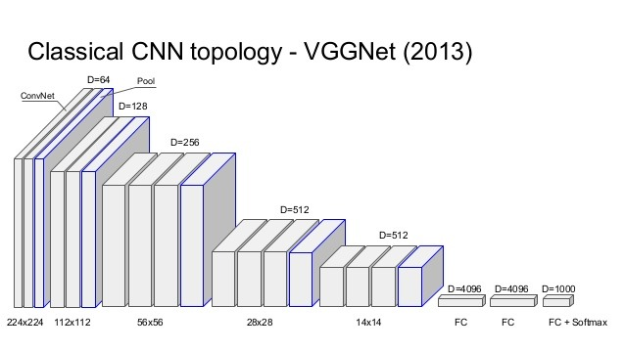
Introduction
L'utilisation des réseaux convolutifs est sur des tâches de classification où la sortie de l'image typique est une étiquette de classe unique.
Dans de nombreuses tâches visuelles, en particulier dans le traitement d'images biomédicales, la sortie souhaitée doit inclure la localisation.
Une étiquette de classe est censée être attribuée à chaque pixel

Slide 6
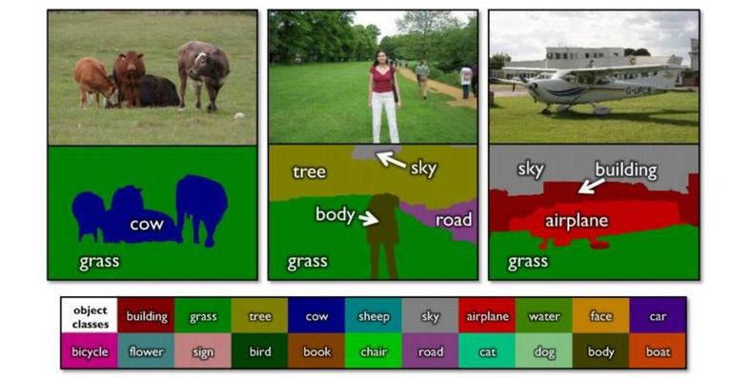
Introduction
Segmentation sémantique pixel par pixel
Étiqueter chaque pixel
Ne pas différencier les instances
Problème classique de la VO

Slide 7
2.
U-Net

Slide 8
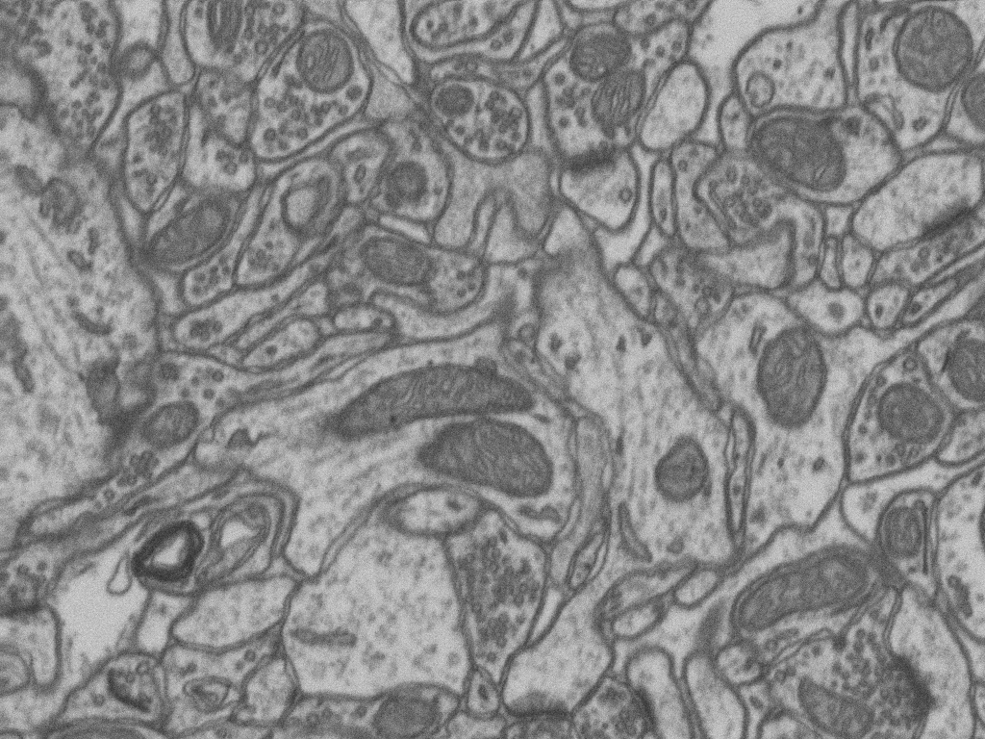
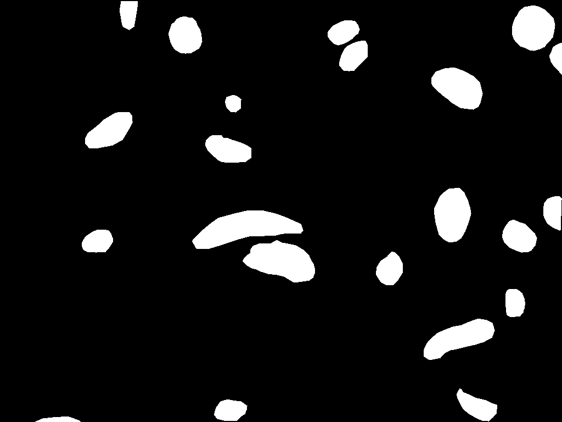
U-Net
Segmentation d'images biomédicales avec U-Net
des milliers d'images d'entraînement sont généralement hors de portée dans le cadre d'une tâche biomédicale.
Le résultat souhaité doit inclure la localisation.
U-Net
Image d'entrée
Carte de segmentation de sortie
U-net apprend la
segmentation de bout en bout (end-to-end)
Toucher des objets de la même classe.
Efficace avec très peu d'images annotées

Slide 9
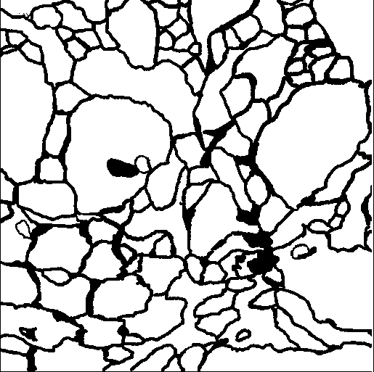
U-Net
Les défis du U-net
Autres compartiments cellulaires
Structures à très faible contraste
Membranes floues

Slide 10
3.
Travaux antérieurs

Slide 11
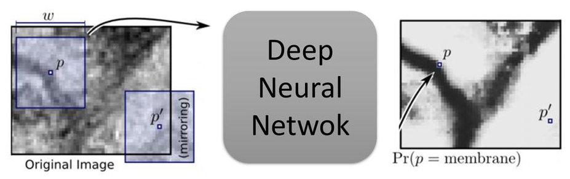
Travaux antérieurs
Ciresan and al (ISBI 2012)
Formation d'un réseau dans une fenêtre coulissante (local régional autour de ce pixel)
Ce réseau peut localiser
Les données d'entraînement de patchs sont beaucoup plus importantes que le nombre d'images d'entraînement
Exécution lente
Il y a beaucoup de redondance

Slide 12
Travaux antérieurs
Ciresan and al (ISBI 2012)
Compromis entre la précision de la localisation et l'utilisation du contexte
Des patches plus grands
Des petits patches
Nécessite plus de couches de regroupement maximum
réduire la précision de la localisation
Autoriser le réseau à ne voir que peu de contexte
Nous voulons une bonne localisation et l'utilisation du contexte en même temps

Slide 13
4.
Architecture U-Net

Slide 14

Architecture U-Net

Slide 15
5.
Entraînement U-Net

Slide 16
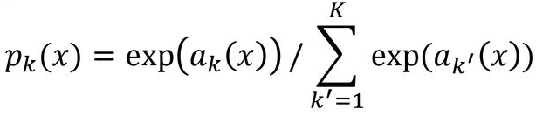
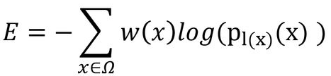
Entraînement U-Net
Soft-max :
Où :
K-Features Channel
ɑk(x) L'activation dans le canal de fonctionnalité k au pixel x
Fonction de perte d'entropie croisée:
Où :
w(x) Véritable étiquette par pixel

Slide 17
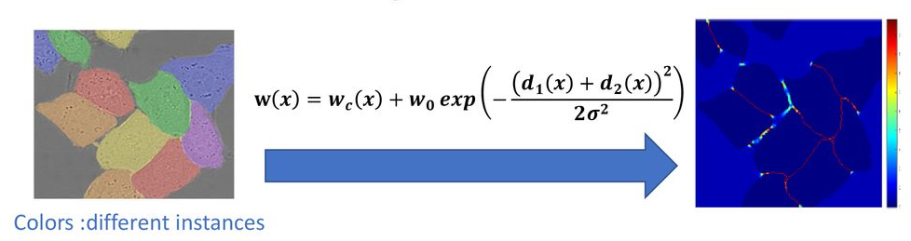
Entraînement U-Net
Perte de poids par pixel
Forcer le réseau à apprendre la petite frontière de séparation qu'ils introduisent entre les cellules qui se touchent

Slide 18
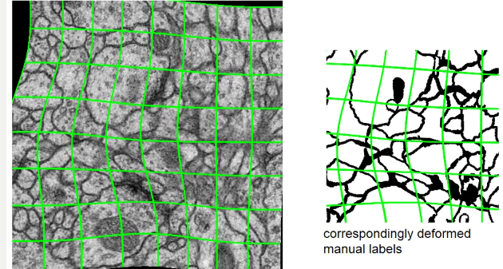
Entraînement U-Net
Augmenter les données d'entraînement à l'aide de la déformation
Déformation élastique aléatoire des échantillons d'apprentissage.
Invariance de décalage et de rotation des échantillons d'apprentissage.

Slide 19
6.
Expérimentations du modèle

Slide 20
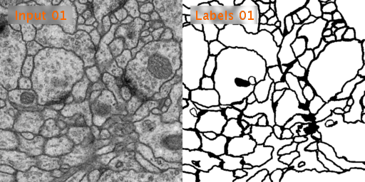
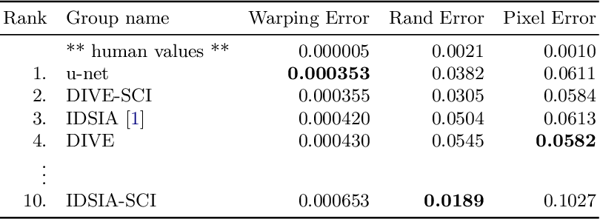
Expérimentations du modèle
EM segmentation challenge (ISBI 2012)

Slide 21
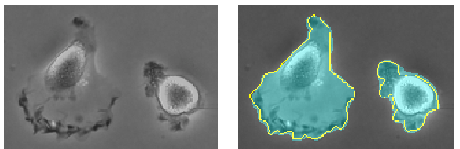
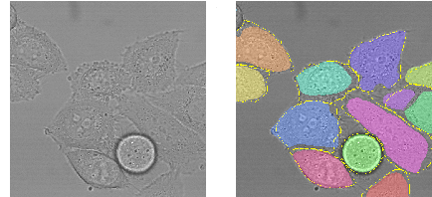
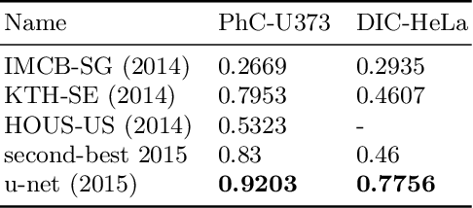
Expérimentations du modèle
ISBI Cell tracking challenge 2015
PhC-U373
DIC-Hela

Slide 22
7.
Conclusion

Slide 23
Conclusion
Les avantages de U-Net :
flexible et peut être utilisé pour toute tâche rationnelle de masquage d'image
haute précision
Plus rapide qu'une fenêtre coulissante
Très puissant avec des données limitées
Les avantages de U-Net :
Les images plus grandes nécessitent un GPU élevé
haute précision
Les modèles pré-formés ne sont pas largement disponibles
prend beaucoup de temps pendant l’apprentissage

Slide 24
Nous voulons terminer par vous remercier énormément pour l'ensemble du semestre

